Slide 1
Шарль Бодлер
Життєвий та творчий шлях. Цікаві факти

Slide 2
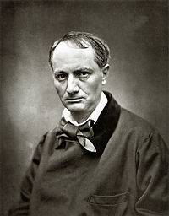
Біографія

Slide 3

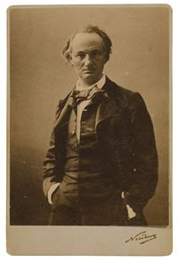
Шарль Бодлер народився в Парижі у квітні 1821 року. Батько поета походив із сільської родини у Шампані з войовничим прізвищем ("бодлер" - двосічний ніж), але йому вдалося вибитися в люди, отримати освіту й стати вихователем у шляхетній сім'ї..
Автограф Бодлера
Певне, батько був єдиним, хто щиро любив хлопчика. Після його смерті Шарль був приречений на нерозуміння і самотність навіть у колі близьких людей.
Родинна драма болісно вплинула на душу хлопчика: смерть коханого батька, новий шлюб матері, її покірність вітчиму, який завзято намагався "привести до норми" надто різкий, своєрідний характер Шарля,- усе це зробило його вигнанцем у сім'ї і багато в чому визначило формування безрадісного і навіть трагічного світосприйняття.
Він помер, коли Шарлю ледве виповнилося сім років, але встиг прищепити синові бездоганні манери, порядність, шанобливе ставлення до героїчних часів Франції та інтерес до живопису, який стане справжньою пристрастю Бодлера

Slide 4
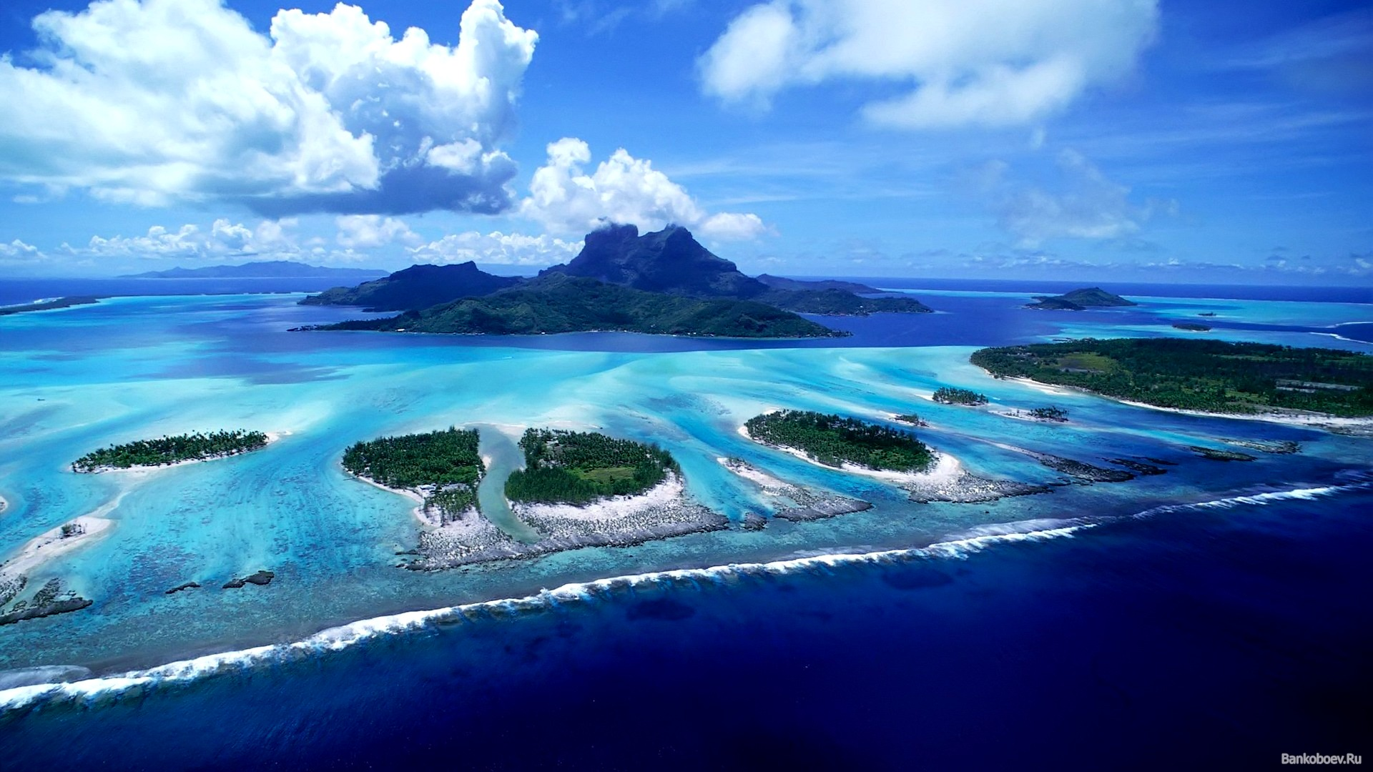
Навчався Бодлер у закритому колежі у Ліоні, потім у Парижі, а у 1841 році за наполяганням вітчима Бодлера відправляють служити у заокеанські колонії Франції.
Тропічна природа і мандрівка океанами залишили глибокий слід у пам'яті юнака і неодноразово втілювалися в його поезіях ("Краєвид", "До дами-креолки", "Запрошення до подорожі"). Поет мріє "про сині небокраї, про мармури колон, де водограй ридає", "де в сонця пестощах пурпуристий сад, де затінь від дерев пливе благоуханна". У вірші "Екзотичний аромат" Бодлер згадує "лінивий острівець, де золоті дари природа подає в нев'янучім розмаю".

Slide 5
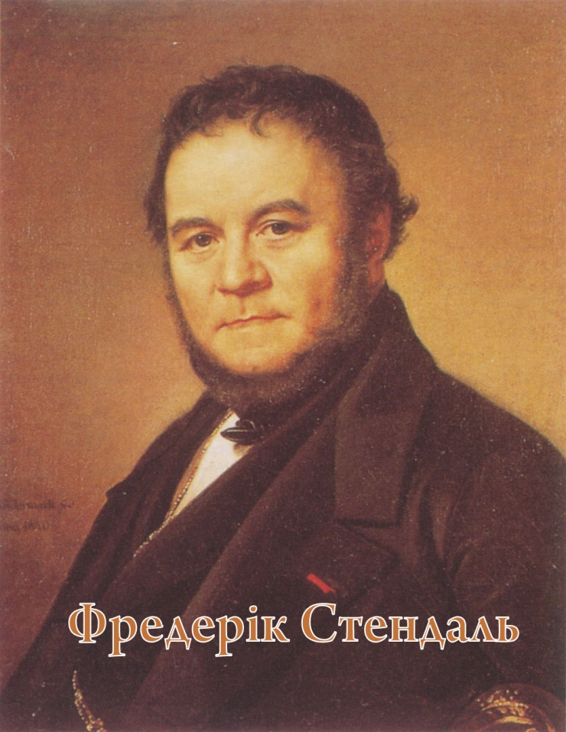
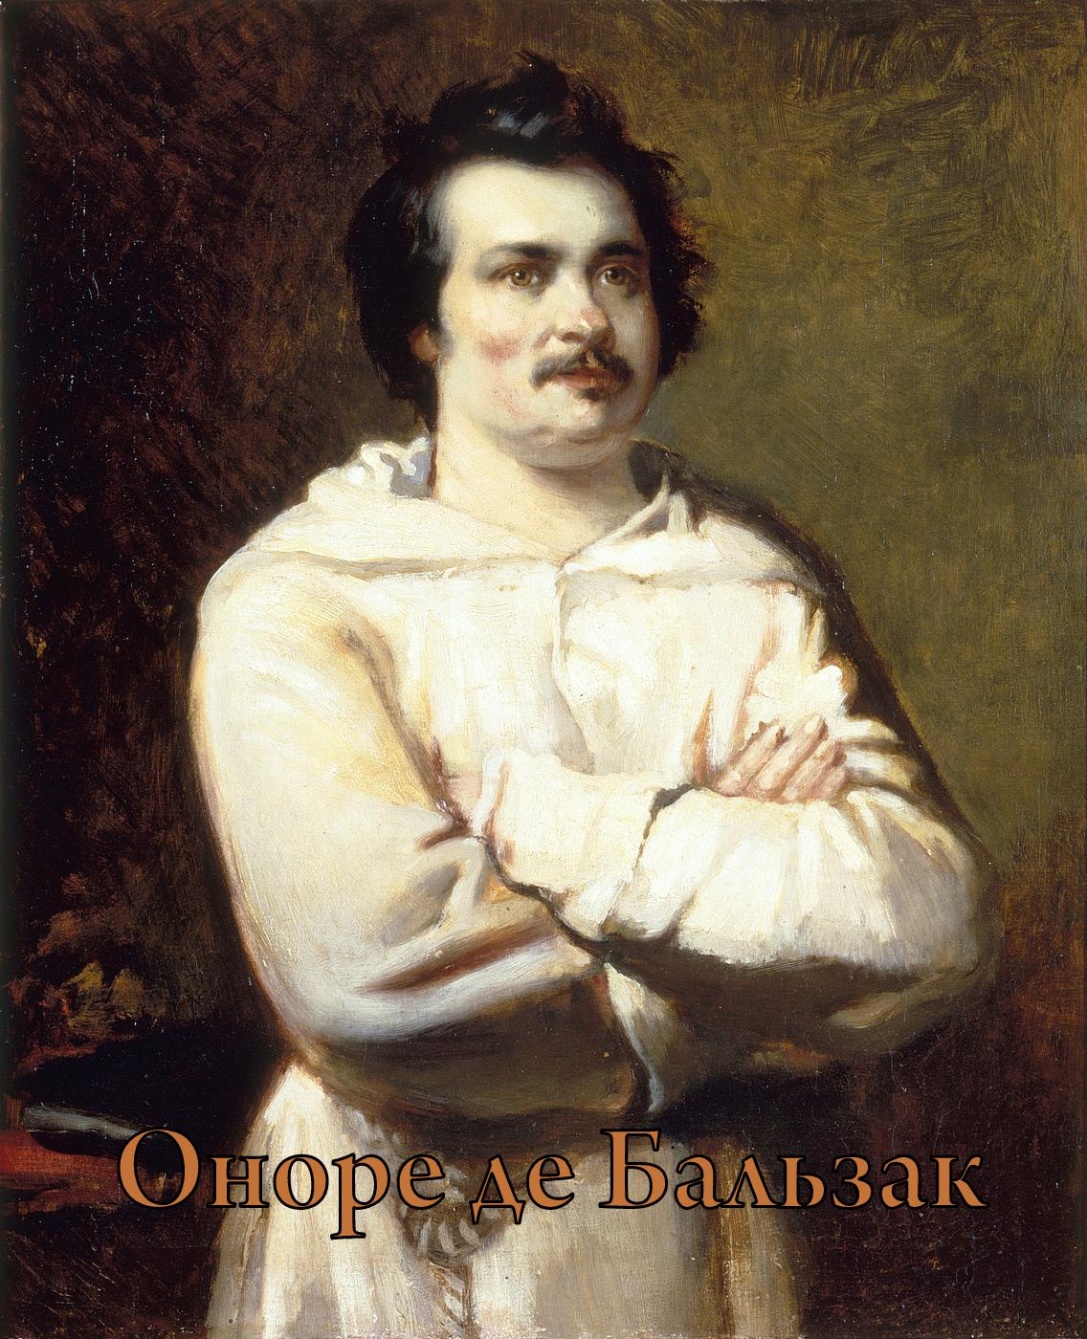
Повернувшись до Парижа у 1842 році, Бодлер починає самостійне життя на спадок, що залишився по смерті батька. Він поринає у художній і літературний світ столиці. Вважаючи поезію своїм основним покликанням, Бодлер, однак, пише дуже мало, старанно працюючи над кожним рядком. Саме у цей період поет: інтенсивно студіює Літературу: захоплюється титанами доби Просвітництва і творами сучасників - Стендаля і Бальзака. Водночас Бодлер вивчає живопис.
Саме в той час Бодлер зближується з молодими поетами і художниками романтично-бунтівного напряму - "покоління молодого, серйозного, іронічного й загрозливого", як характеризував його він сам. Ці юні бунтівники висміювали у своїх творах "господарів життя"- ситих і вдоволених буржуа, дріб'язкове та меркантильне буржуазне середовище, гостро відчували драматизм становища мистецтва й художника у буржуазному суспільстві, співчували приниженому й ображеному люду.
У цьому середовищі сформувалася яскраво виражена антибуржуазність - одна з ґрунтовних рис світогляду й творчості Бодлера. Отож для нього було цілком природним узяти участь у Червневій революції 1848 року.

Slide 6
Після 1848 року Бодлер поринув у гостру душевну кризу, яка затяглася майже на десятиліття і збіглася з кризою суспільною. У цей період поет занотовує у щоденнику: "У кожній людині є два одночасні прагнення, одне спрямоване до Бога, одне до Сатани. Поклик Бога, або духовність,- це прагнення внутрішнього піднесення, поклик Сатани, або тваринність це насолода від власного падіння".
У віршах, написаних між 1852 і 1856 роками, поет доходить висновку, що зло панує у світі і що завдання мистецтва - перемагати зло. І наступний його Твір - збірка "Квіти зла", видана у 1857 році,- стає "динамітною бомбою, яка впала на буржуазне суспільство Другої імперії".
Проти Бодлера, як за півроку до того проти Флобера, була порушена судова справа. Бодлера звинуватили у "грубому реалізмі, який ображає цнотливість". За опублікування "Квітів зла" автор був засуджений до сплати штрафу у розмірі 300 франків. Вирок передбачав також заборону і вилучення зі збірки шести віршів, що фактично означало знищення непроданого накладу і загрожувало поетові банкрутством.

Slide 7


Але Бодлер продовжував працювати. Найважливішим художнім здобутком останнього періоду творчості поета стали 32 нових вірші, які увійшли до другого видання "Квітів зла" (1861) і "Вірші у прозі", видані посмертно. Більшість цих творів засвідчили розширення й поглиблення діапазону творчості Бодлера, адже творчість поета живилася не лише "усією його ненавистю" до буржуазії, але й "усією його ніжністю" до пригнічених.

Slide 8
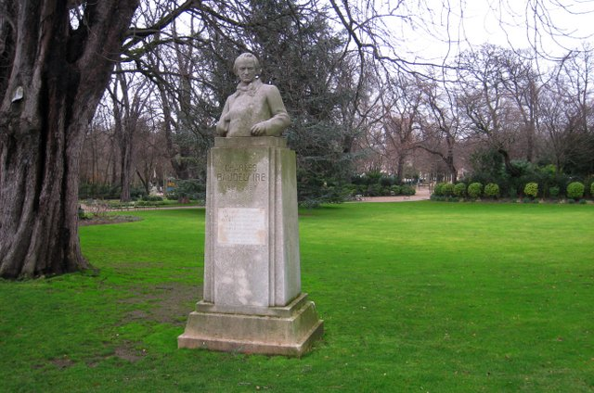
У квітні 1864 року поет іде до Бельгії, сподіваючись заробити гроші публічними лекціями. Але поліпшити свої справи йому не вдається -він ще більше заплутався у боргах. Самотній, хворий поет починає збирати матеріал для безжального викривального памфлету проти бельгійського міщанства, в якому мав намір показати завтрашній день Франції.
Наприкінці березня 1866 року Бодлера вразив параліч. Останні місяці життя він провів у клініці доктора Дюваля в Парижі, де 31 серпня 1867 року помер.

Slide 9

Бодлер був поетом, який особливо гостро відчував суперечності світу та людини. За словами О. Блока, своєю поезією він доводив, що і "у пеклі можна мріяти про вкриті снігом вершини". Усе це з надзвичайною силою, повнотою і яскравістю втілилося у головному творі Бодлера, збірці "Квіти зла".
Починаючи з 1857 року - року першого видання, "Квіти зла" постійно доповнювалися. Фактично ця книга створювалася поетом протягом усього життя і увібрала усе найкраще з його поетичного доробку. Цим вона схожа на "Листя трави" В. Вітмена чи "Кобзар" Т. Шевченка.

Slide 10
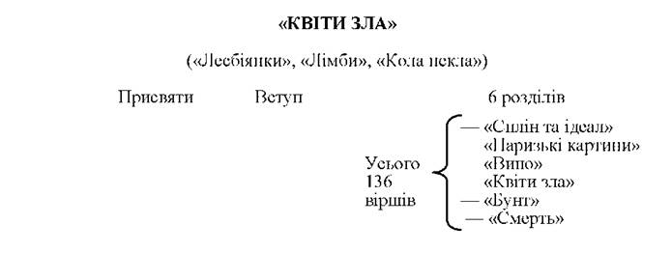

Збірка "Квіти зла" складається із шести розділів: "Сплін та ідеал", "Паризькі картини", "Вино", "Квіти зла", "Бунт" та "Смерть". Перший, найоб'ємніший розділ збірки - "Сплін та ідеал". Це лірична драма, де ідеалові протиставлена не сама дійсність, а сплін - важкий хворобливий душевний стан поета, якому притаманні скептицизмом, зневіра й туга. Цей душевний стан породжений дійсністю, адже бодлерівський сплін має реальну суспільно-психологічну мотивацію. У вірші, який відкриває розділ "Сплін та ідеал", Бодлер дає своє пояснення цього стану: сплін. - це "найзліше Страховидло", яке "ні повзати не вміє, ні ревти", це "Хандра, що бачить плахи й страти".

Slide 11
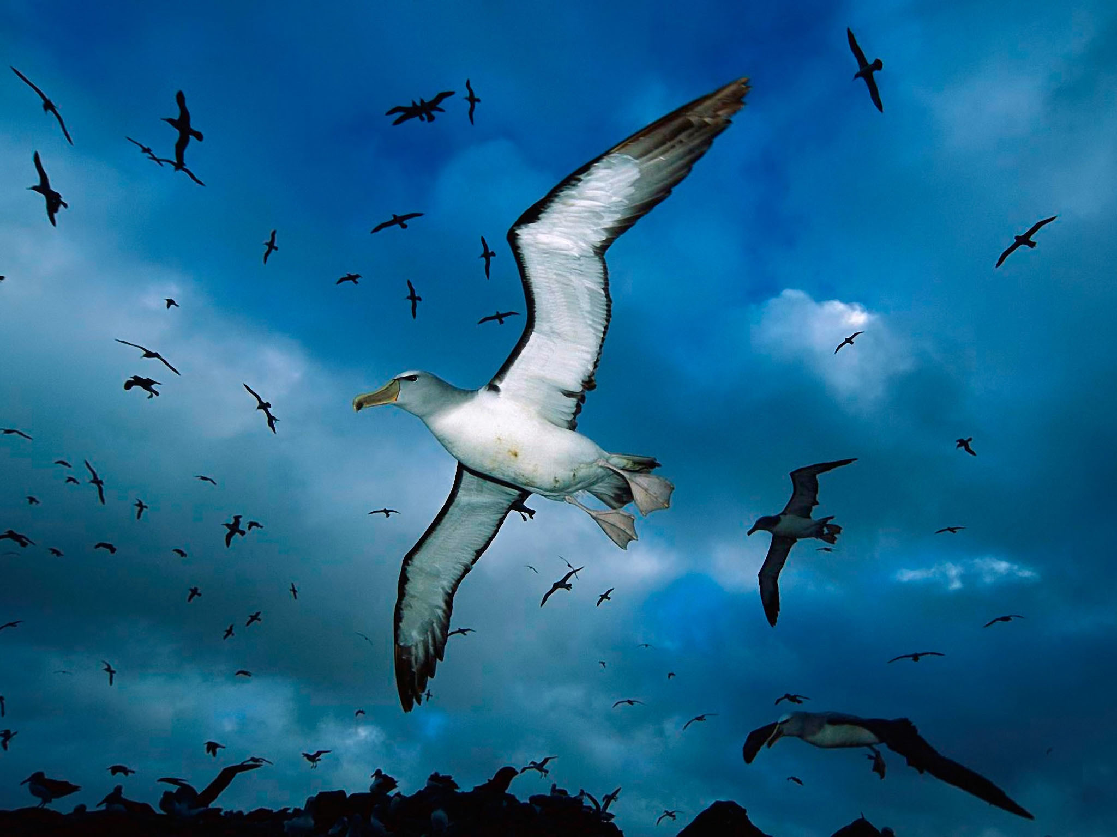
Бодлер намагається визначити завдання поета, чий "сад спустошений громами і дощами", говорить про шляхи поета у буржуазному суспільстві. Свою музу він називає "хворою" і "продажною". В її очах "похмуро палахтить ненависть і тривога", а заробляючи на життя, вона повинна "співати... мольби й псалми суворі, не віруючи в них".
Становище поета в тогочасному суспільстві бачиться Бодлеру безправним і трагічним. Поет приречений на нерозуміння. Дивовижне, воістину символічне втілення здобули ці думки у вірші "Альбатрос". Тут - усе символ: і Альбатрос - великий прекрасний сильний птах, і моряки, які спіймали його, щоб посміятися і познущатися з нього. Альбатрос - образ-символ поета. Бодлер називає птаха "королем блакиті". Йому, поетові, він співчуває, бачачи, як "волочаться за ним великі білі крила, як весла по боках розбитого човна". У руках моряків Альбатрос утратив свою силу й могутність: його "ходити по дошках природа не навчила". Але, попри увесь цей трагізм, у голосі автора немає приниженості. Навпаки, в останніх рядках вірша відчувається не лише гордість за поета, але й виклик тим, хто його принижує:
Поет, як Альбатрос - володар гроз та грому,
Глузує з блискавиць, жадає висота,
Та, вигнаний з небес, на падолі земному
Крилатий велетень не має змоги йти.

Slide 12
Його вірші часто сповнені жахливих, гидких, відвертих картин пороку, бруду, розбещеності. Але якщо поезія насичена образами суспільного й морального занепаду, то це не означає, що сама вона випромінює зло. Тим більше, що будь-який вірш Бодлера обов'язково несе віру та надію на краще. Про це свідчать слова самого поета: "...У цю жорстоку книгу я вклав усе моє серце, усю мою ніжність, усю мою віру... усю мою ненависть..."
"Квіти зла" - це здійснений із рідкісною послідовністю і завершеністю синтез значної епохи європейської поезії - епохи романтизму, й водночас це своєрідний пролог до іншої видатної поетичної епохи кінця XIX - початку XX століття. Тому невипадково Бодлера називають і пізнім романтиком, і поетом епохи імпресіонізму, і предтечею символізму.
Бодлер залишив порівняно невеликий творчий спадок: збірку "Маленькі поезії в прозі", книгу статей про мистецтво та літературу "Романтичне мистецтво", яка була видана посмертно. Бодлеру також належать чудові переклади поезії і прози Е. По, з яких почалася слава американського романтика в Європі. Але вершиною творчості Бодлера залишається поетична збірка "Квіти зла", в якій схрестилися магістральні шляхи французької і всієї європейської поезії.

Slide 13
Деякі цікаві факти
Шарль Бодлер походив з родини душевнохворих. Його психічна патологія проявилася вже в юні роки. Він намагався вступати в статеві зв'язки з потворними жінками, карлицями або навпаки. У 1841 році Бодлер познайомився з актрисою маленького театру, розпусною алкоголічкою, психопаткою Жанною Дюваль, яка витягувала з нього гроші на утримання своїх коханців, а він до самої смерті писав їй захоплені вірші. Після смерті батька Бодлер, отримавши свою частку спадщини, почав витрачати її на жінок і ексцентричні вбрання.

Slide 14
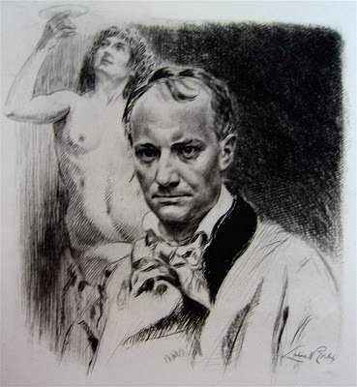
Був патологічним брехуном, фарбував волосся в зелений колір, щоб хоч якось звернути на себе увагу. Під час революції 1848 року Бодлер не з переконань, але з прагнення до руйнування бився на барикадах. У березні 1866 року його розбив параліч, він втратив дар мови і впав у слабоумство. Бодлер був наркоманом - вживав гашиш та опіум. Страждав від важкої форми психопатії з садомазохістським комплексом. Помер Шарль Бодлер від прогресивного паралічу в 46-річному віці ...

